Slide 1
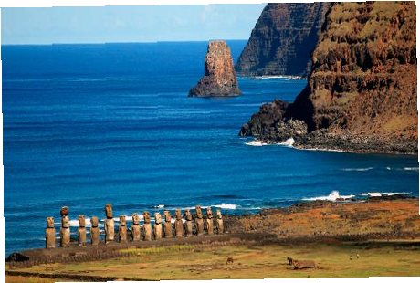
Illa de pasqua

Slide 2
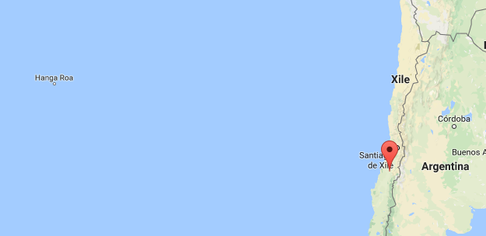
situació

Slide 3
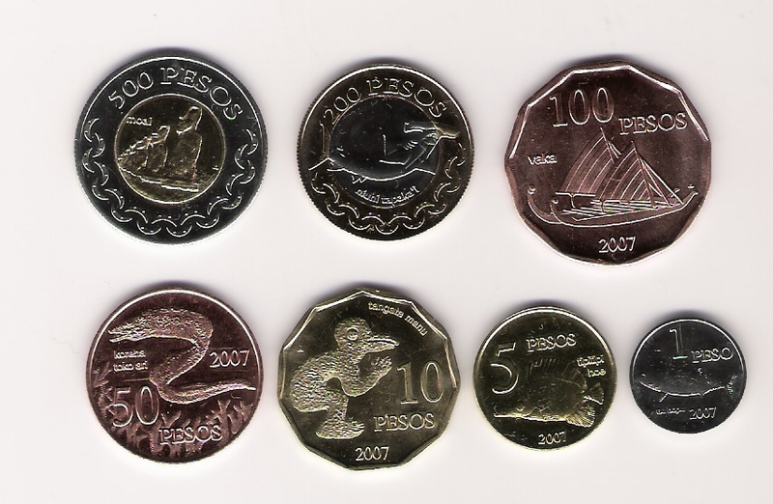
Idioma i monedes
La moneda s’anomena pessos.
L’idioma principal es l’Español i el Rapanui.

Slide 4
població
Al segle 17 hi havien 10.000 i 15.000.
Just arribada dels europeus 2.000 i 3.000.
Al segle 14 va reduir a uns 111 habitants.

Slide 5
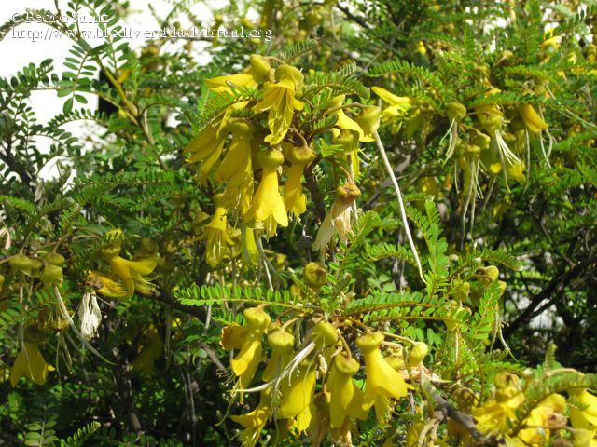
Flora
Per a causa de la consturció ja no hi ha tanta flora però habans uns dels arbres que hi havia era el toromiro.

Slide 6
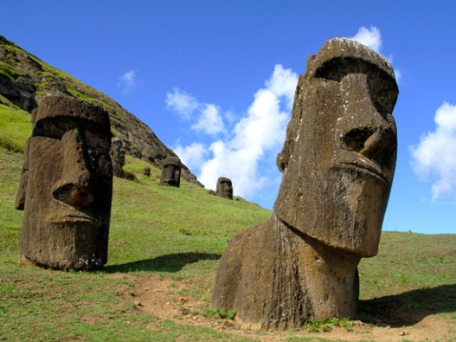
mohais
És creu que els mohais són avantpasats difunts.

Slide 7
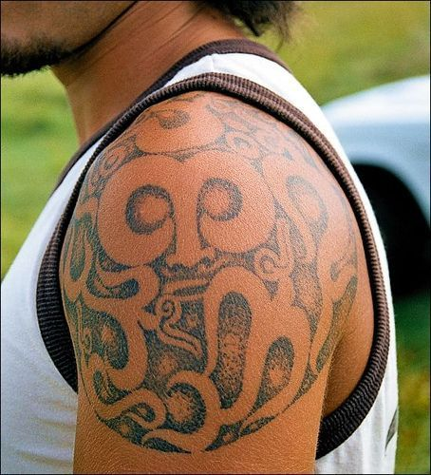
Tipus de tatuatges
Feien dos tatuatges el permanent (Tatau) i el temporal (Takona) fet de herbes naturals.

Slide 8
Altres
Sabies que quan acabaven un mohai el tiraben dalt abaix d’una baixada i on queia es quedava.
Sabies que tenien més de 8 deus diferents?

